Slide 1
Reingeniería de pintura Berel
Introducción.
Dentro del campo de la química analítica instrumental, existen varios métodos para determinar la composición de un material del cual se desconoce su origen o elementos que lo conforman.
En la industria, la necesidad de conocer los componentes de un producto se requiere para cumplir ciertos estándares de control de calidad.

Slide 2
La espectroscopia infrarroja, mediante la determinación de frecuencias vibracionales de determinados grupos funcionales, se estudian los componentes de una muestran en este caso pintura.
La reingeniería consiste en un estudio inverso a la síntesis de un material para determinar la composición del material y por ello su importancia en la industria de la producción.

Slide 3
Objetivos
Realizar un estudio analítico haciendo uso de la técnica de espectroscopia IR e interpretar el espectro de la pintura Berel blanca.

Slide 4
Desarrollo experimental
Para la parte de reingeniería primeramente se realizó una prueba de cobertura por lo que se vertió una pequeña gota de pintura sobre una placa de vidrio firme y se esparció sobre la superficie con una varilla de vidrio.
Se observó a contra luz para analizar el grado de cobertura.

Slide 5
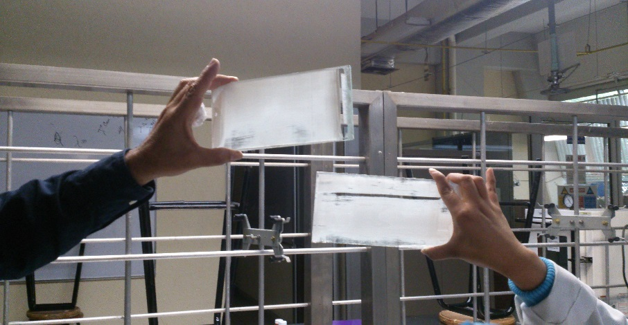

Slide 6
Para la preparación de la pintura se vertió una pequeña cantidad de pintura lo suficiente para cubrir toda la superficie de la caja Petri y se esparció con agua dejando secar la pintura en la estufa a 550 Celsius pro 2 horas

Slide 7
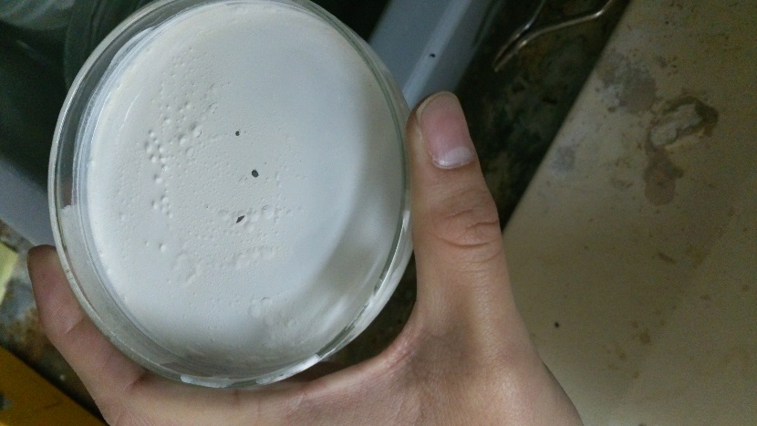

Slide 8
Posteriormente se hicieron lavados con solventes para remover la carga de la pintura y dejar únicamente la resina.
Se obtuvo la resina mediante el raspado de la pintura ya seca y lavada a tubos de ensaye, donde se agregó solvente y agitamos por unos minutos.

Slide 9
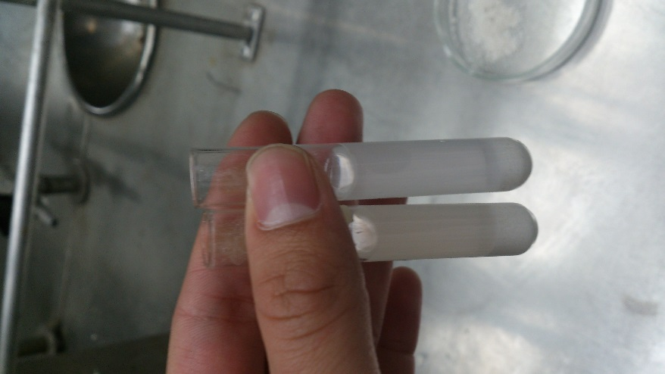

Slide 10
Finalmente se vertió el solvente sobre una caja Petri y se dejó secar para obtener la resina. Para el espectro IR de la resina.
Se colocó la muestra en el espectrómetro por medio de una pastilla de KBr y se obtuvo el espectro de IR.

Slide 11
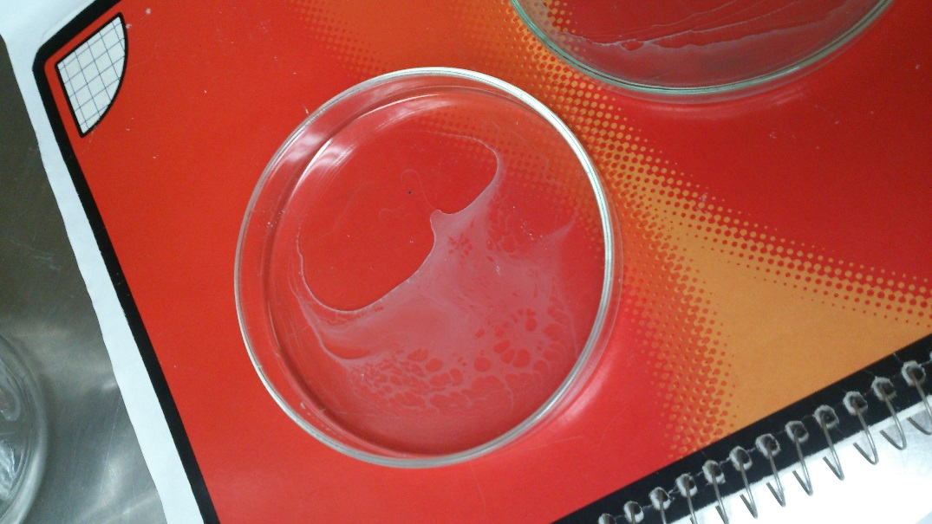

Slide 12
Resultados
De acuerdo al análisis de cobertura de la pintura se dedujo que tiene un buen grado de cobertura, ya que la mayor parte de la luz no atravesó la placa de vidrio.

Slide 13
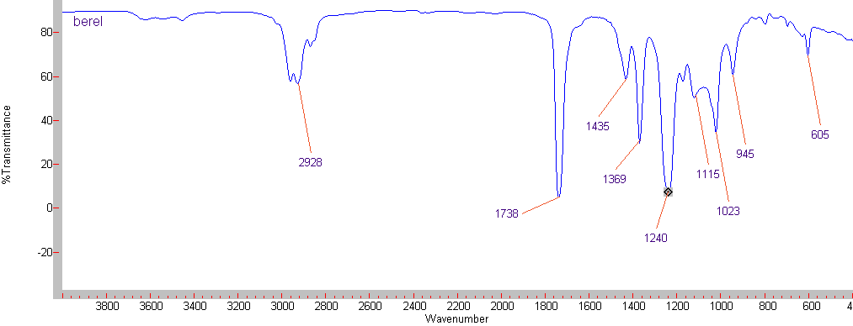
Espectro IR

Slide 14
Interpretación
Los picos que se presentan a las longitudes de onda entre 1200 y 1750 indican la presencia de carbonato de calcio (CaCO3) y dióxido de titanio (TIO2) que generalmente se usan en la industria de las pinturas para la coloración blanca.
Se observa una gran concentración de carbonatos.

Slide 15
Conclusiones
La reingeniería de la pintura nos sirve para la determinación de los componentes en una muestra que se desea analizar. Dicho procedimiento tiene una gran utilidad para las áreas de control de calidad y síntesis de nuevos materiales dentro de la industria.
La aplicación de esta técnica tiene como principal objetivo hacer el uso de las técnicas analíticas cualitativas y cuantitativas para el estudio completo de un analitio.

